Slide 1
Лекция 2. Политические условия экономической деятельности. Секционная и несекционная концепции власти.

Slide 2
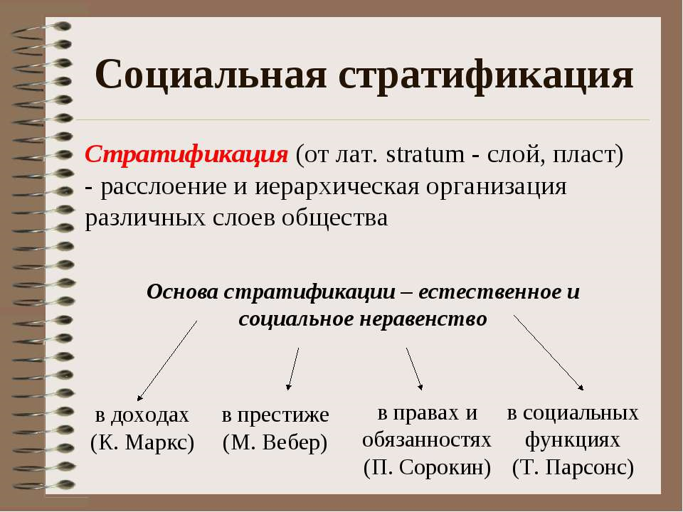

Slide 3
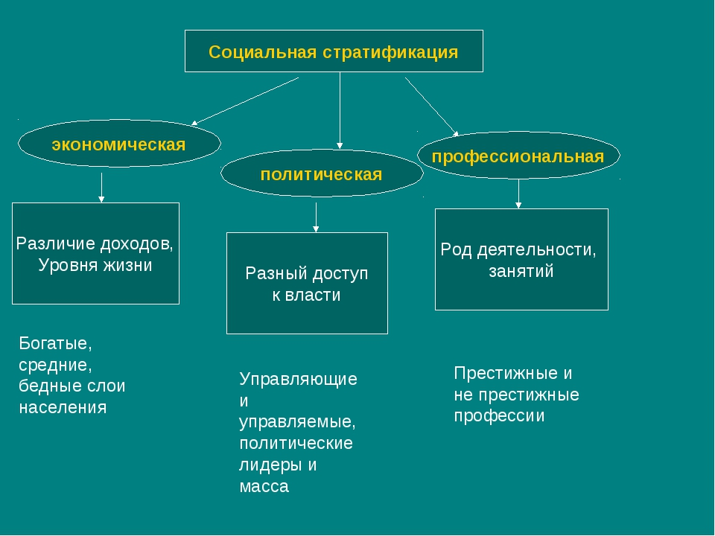

Slide 4
Для немарксистского направления в целом характерно выделение в классовой структуре просто «высших» и «низших» классов. Традиционное деление придерживается четырехчленной структуры:
1) высший класс (Upper Class), отличающийся наиболее высокими размерами благосостояния и власти;
2) средний класс (Middle Class), который образуется весьма пестрым конгломератом социальных групп – от предпринимателей средней руки до среднеоплачиваемых инженеров и клерков;
3) рабочий класс (Working Class), объединяющий работников физического труда;
4) низший класс (Underclass), включающий в себя, как правило, представителей этнических меньшинств, а также индивидов, занятых на самых низкооплачиваемых, наименее безопасных и наименее привлекательных рабочих местах.

Slide 5
Отечественный социолог Н. М. Римашевская выделяет в социальной структуре российского общества следующие элементы:
1) «общероссийские элитные группы», соединяющие обладание собственностью в размерах, сопоставимых с западными крупнейшими состояниями, и средствами властного влияния на общероссийском уровне;
2) «региональные и корпоративные элиты», обладающие значительным по российским масштабам состоянием, а также влиянием на уровне регионов и секторов экономики;
3) российский «верхний средний класс», имеющий собственность и доходы, которые обеспечивают ему западные стандарты потребления, притязающий на повышение своего социального статуса и ориентирующийся на сложившуюся практику и этические нормы хозяйственных взаимоотношений;
4) российский «динамический средний класс», обладающий доходами, обеспечивающими удовлетворение среднероссийских и более высоких стандартов потребления, относительно высокой потенциальной адаптированностью, значительными социальными притязаниями и мотивациями, социальной активностью и ориентацией на легальные способы ее проявления;
5) «аутсайдеры», характеризующие низкой адаптацией и социальной активностью, невысокими доходами и ориентацией на легальные способы их приобретения;
6) «маргиналы», характеризующиеся низкой адаптацией и антисоциальными установками в своей социально-экономической деятельности;
7) «криминалитет», обладающий высокой социальной активностью и адаптацией, но при этом вполне рационально действующий вопреки легальным нормам хозяйственной деятельности.

Slide 6
В современных обществах политика выполняет ряд наиболее значимых функций, без которых они не могут нормально развиваться.
1. Функция обеспечения целостности и стабильности общества. Она осуществляется благодаря тому, что политика определяет проекты будущего, социальные ориентиры и направленность развития, обеспечивая их ресурсами.
2. Функция мобилизации и эффективности общей деятельности. Политика формулирует ценностно-значимые цели поступательного развития и обеспечивает их реализацию путем создания развитого мотивационного механизма, предоставляя индивиду эффективные возможности удовлетворения социальных потребностей, изменения социального статуса с помощью власти.
3. Управленческая и регулятивная функции. Выражая, властно значимые интересы и потребности различных социальных групп общества, политика обеспечивает их взаимодействие и влияет на них путем принятия политических решений. Согласно данной функции, политика управляет социальными процессами и регулирует их, воздействуя на интересы групп, используя социальное принуждение и насилие.
4. Функция рационализации. Учитывая групповые и индивидуальные интересы, политика вырабатывает общие правила и механизмы их представительства и реализации. Тем самым политика рационализирует конфликты и противоречия, предупреждает и осуществляет их цивилизованное разрешение.
5. Функция политической социализации. Благодаря вовлеченности индивида или группы политика включает личность в социальные отношения, наделяет ее опытом и навыками преобразовательной деятельности и эффективного выполнения политических ролей и функций.
6. Интеграция различных групп и слоев общества в единое целое.
7. Обеспечение инновационности социального развития общества и человека.

Slide 7
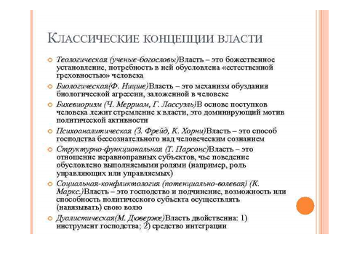

Slide 8
Основные черты политической власти:
верховенство и обязательность ее решений для всякой иной власти;
обращение ко всем гражданам;
- моноцентричность (наличие единого центра принятия решений);
- наличие особого аппарата управления и принуждения;
- использование легальной силы, опора на традиции и чувства;
- публичность, т.е. всеобщность и безличность (обращается ко всем гражданам от имени всего общества с помощью права)

Slide 9
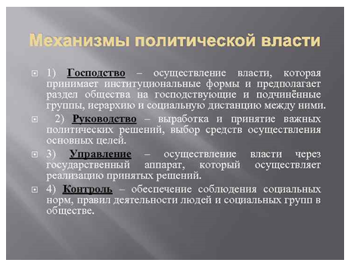

Slide 10
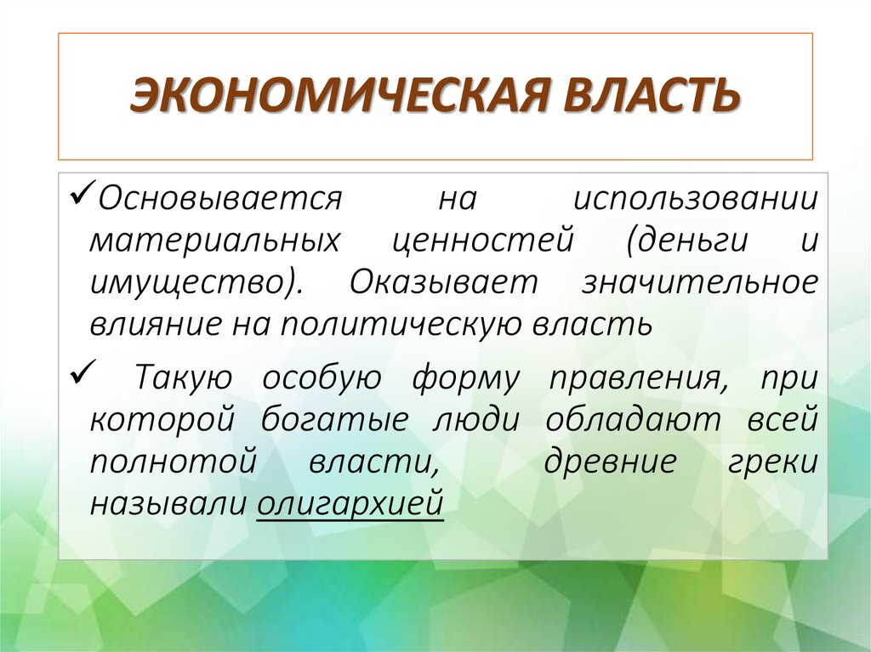

Slide 11
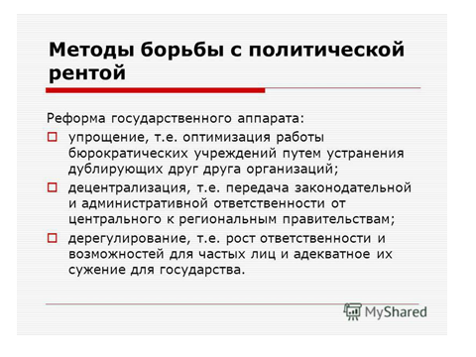

Slide 12
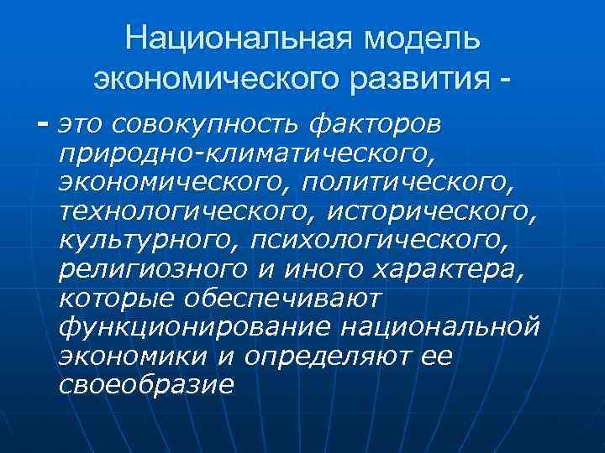

Slide 13
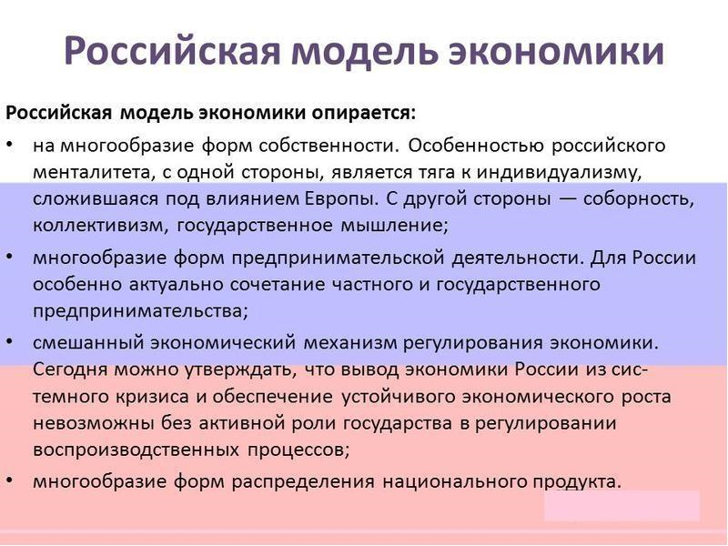

Slide 14
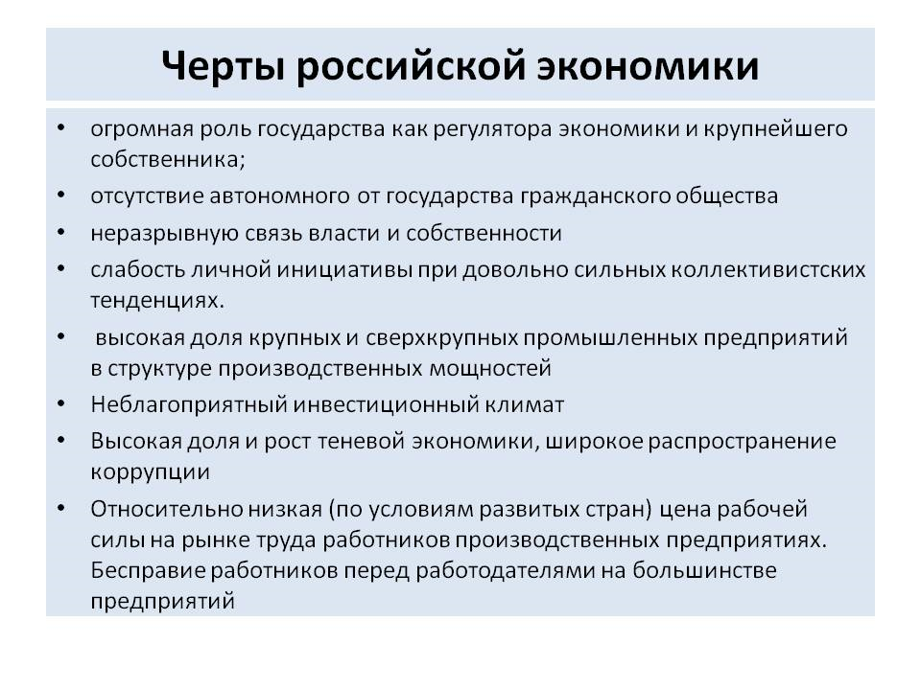

Slide 15
Сравнительный анализ национальных моделей экономики.
Российская модель | Американская модель | Шведская модель | Японская модель
Многообразие форм собственности | Преобладание частного сектора экономики | Развитый государственный сектор экономики | Особая форма организации бизнеса - группирования
Значительное вмешательство государства в экономику | Минимальное вмешательство государства в экономику | Значительное вмешательство государства в экономику | Высокая степень вмешательства государства в экономику
Активная поддержка малого и среднего бизнеса | Активная поддержка малого и среднего бизнеса | Активная государственная политика занятости | Мощная поддержка государством бизнеса
Сильная дифференциация доходов населения | Сильная дифференциация доходов населения | Выравнивание доходов | Равномерность распределения доходов
Обеспечение социальной поддержки населения | Обеспечение приемлемого уровня жизни малообеспеченных групп | Огосударствление социального обеспечения и страхования | Активная социальная политика

